Slide 1
第五章 存储系统
5.1 存储系统的层次结构
衡量存储器有三个指标:容量,速度和价格/位. 用单一的存储器很难同时满足三个指标.因为存取时间越短,每位的价格就越高;容量越大,每位的价格就越低;容量越大,存取时间就越长.
这必须用存储系统来实现.存储系统不是硬件的简单堆积,是硬件与软件相结合的方法连接起来成为一个系统.这个系统对应用程序员透明,并且,从应用程序员看它是一个存储器,这个存储器的速度接近速度最快的那个存储器,存储器容量与容量最大的那个存储器相等或接近,单位容量的价格接近最便宜的那个存储器.
一、层次化结构
  cache
  主存
  辅存
  二、访存局部性
  所有程序都具有这样的行为特性：程序倾向于再次使用最近刚使用过的数据和指令。

Slide 2
主板内存储器 |  |  |  |  |  |  |  |  |  |  | 寄存器
 |  |  |  |  |  |  |  |  |  | Cache
 |  |  |  |  |  |  |  |  | 主存储器
主板外存储器 |  |  |  |  |  |  |  | 磁盘
 |  |  |  |  |  |  | CD-ROM
 |  |  |  |  |  | CD-RW
 |  |  |  |  | DVD-RW
 |  |  |  | DVD-RAM
离线存储器 |  |  | 磁带
 |  | MO(光－磁盘)
 | WORM(一写多读光盘)
时间局部性
若某个数据或指令被引用，则不久它可能还将再次被引用。
空间局部性
  若某个数据或指令被引用，则地址相邻近的数据或指令不久很可能也将被引用。

Slide 3
5.2 高速缓冲存储器(cache)
一、cache存储器原理
基本概念
命中率H(hit rate)：指CPU产生的有效地址可直接在cache中访问到的概率。
失配率M(miss rate)：指CPU产生的有效地址不能直接在cache中访问到的概率。M=1 – H 。
命中时间HT(hit time) :访问cache所需的时间，其中包括本次访问是命中还是失配的判定时间。
若cache 的存取时间为tc,命中率为p,主存的存取时间为t_{M},则平均存取时间ta为:
ta=p.tc + (1-p).(tc + tm)=tc + (1-p).t_{M}

Slide 4
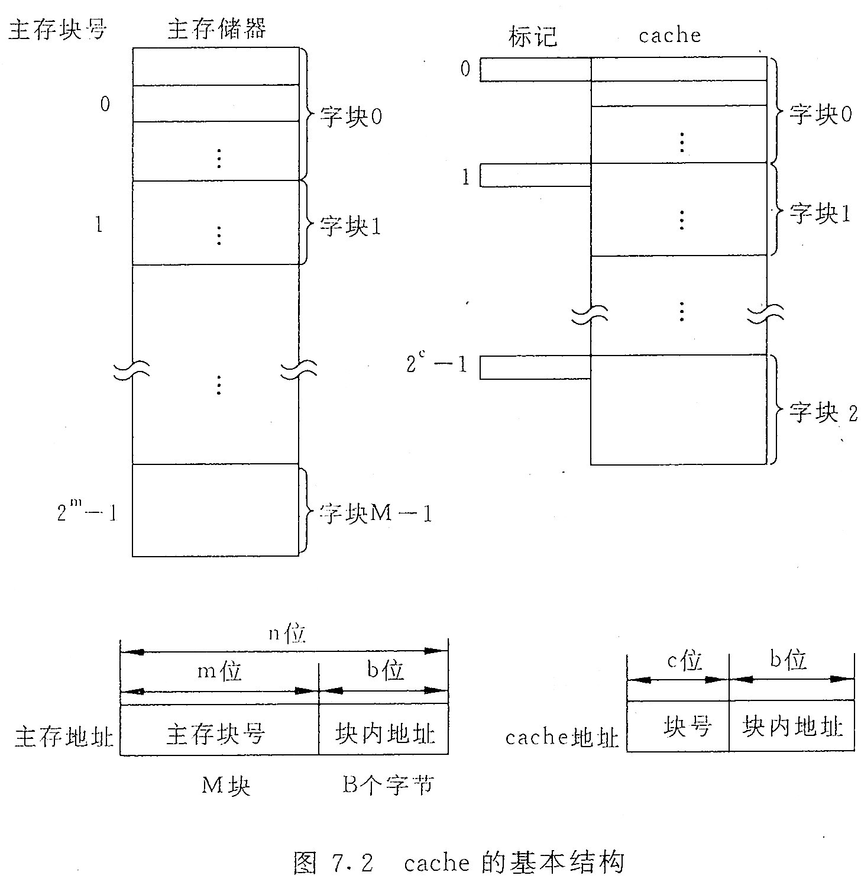
缓存的结构

Slide 5
二、cache存储组织
1 地址映像
为了把信息放到Cache中，必须应用某种函数把主存地址映像到Cache，也称地址映象。
信息装入Cache中后，将主存地址变换为Cache地址，这个变换过程叫作地址变换。
地址映象方式通常采用直接映像、全相联映像、组相联映像三种。
(1)直接映像
每个主存地址映像到Cache中的一个指定地址的方式，称为直接映象方式。
Cache被分为2^{n}块，主存被分为同样大小的2^{m}块，主存与Cache中块的对应关系可用如下映像函数表示：
j = i mod 2^{n}
式中，j是Cache中的块号，i是主存中的块号。
直接映象是一种最简单的地址映像方式，它的地址变换速度快，不需要替换算法。
但是这种方式的块冲突概率较高 。 Cache利用率不高。

Slide 6
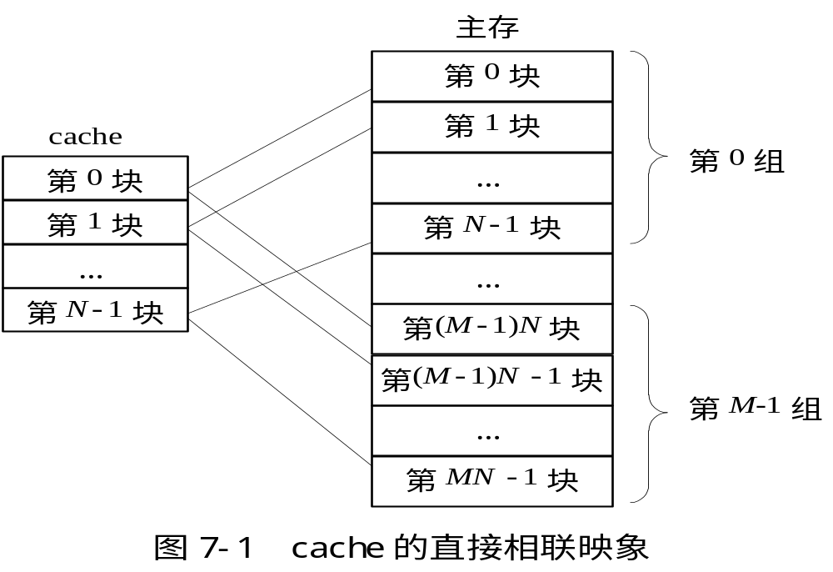
主存字块标记 t 位 | Cache字块地址 c 位 | 字块内地址 b 位
主存地址

Slide 7
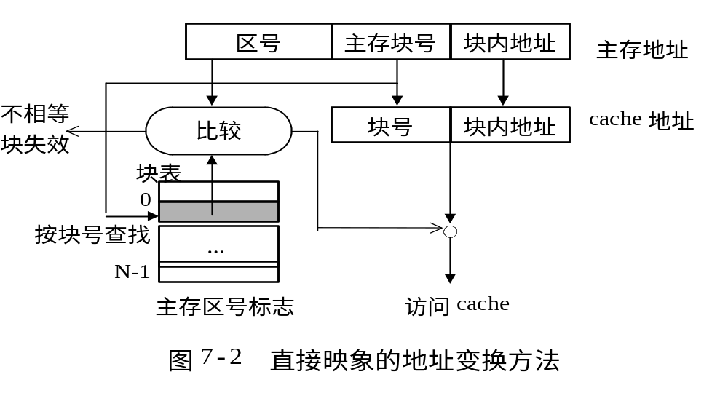
例：主存容量1M，划分为2048块，每字块512 B。Cache容量为8K。若访主存地址为123A5 H，采用直接映像,问cache地址？
解:主存地址为123A5H化为二进制：0001 0010 001 1 1010 0101
Cache地址为：0001 1 1010 0101 。
Cache的第一块(0001)，块内地址为1 1010 0101。主存字块标记为： 0001 001。

Slide 8
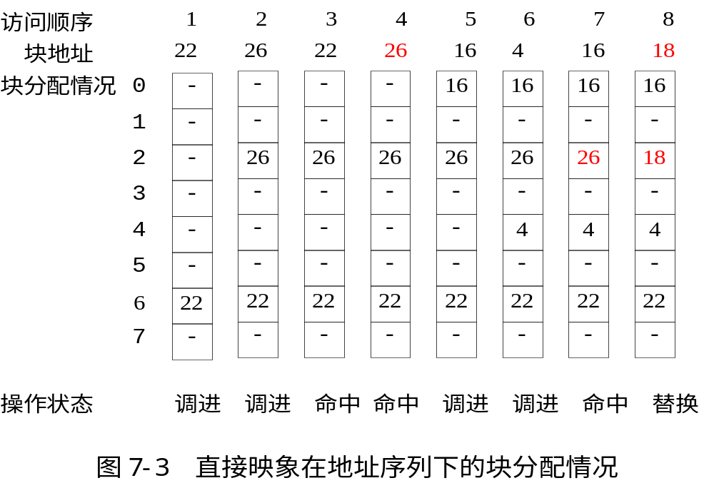
主存的2^{t}个字块只能对应唯一的cache字块。即使cache的许多块都空着。Cache的利用率低，降低了cache的命中率。例如：
备注:26 (11010) 18(10010)

Slide 9
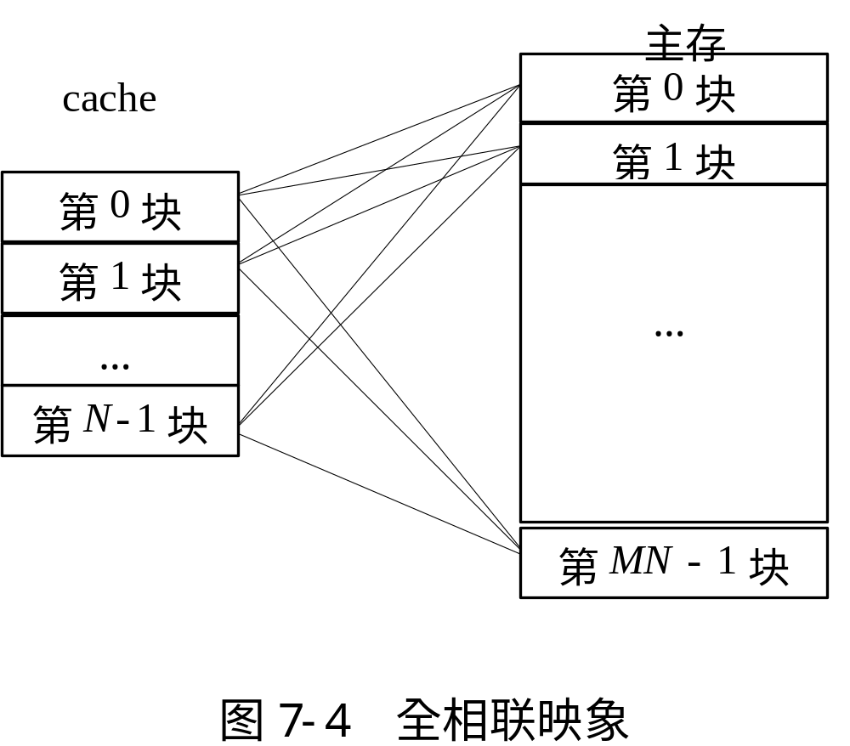
(2). 全相联映像
主存中的每一个字块可映像到Cache任何一个字块位置上，这种方式称为全相联映像。

Slide 10
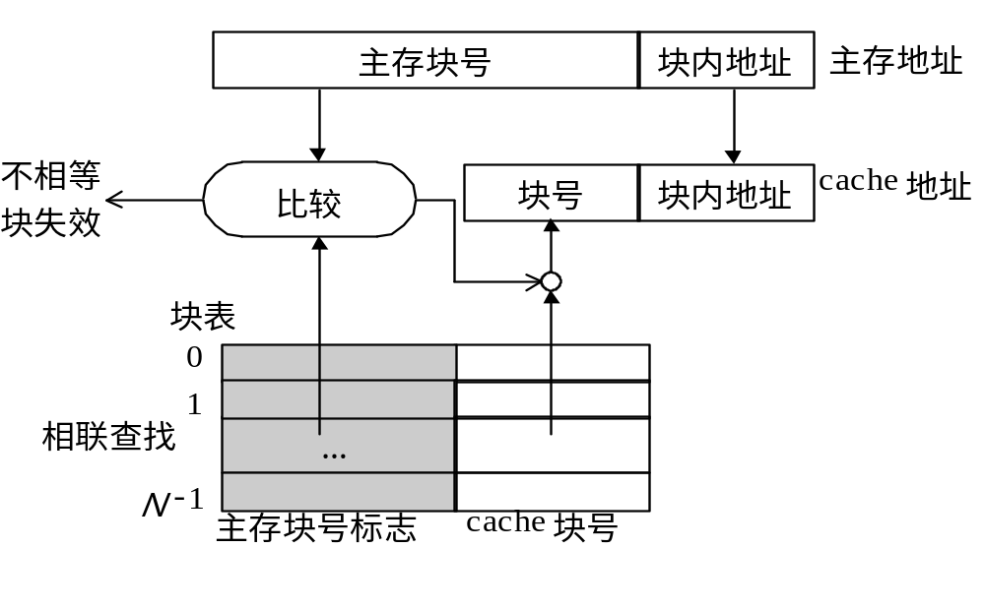
这种方式只有当Cache中的块全部装满后才会出现块冲突，所以块冲突的概率低，可达到很高的Cache命中率；但实现很复杂。当访问一个块中的数据时，块地址要与Cache块表中的所有地址标记进行比较已确定是否命中。在数据块调入时存在着一个比较复杂的替换问题，即决定将数据块调入Cache中什么位置，将Cache中那一块数据调出主存。为了达到较高的速度，全部比较和替换都要用硬件实现。
N = 区内块数，阴影区表示查找范围

Slide 11
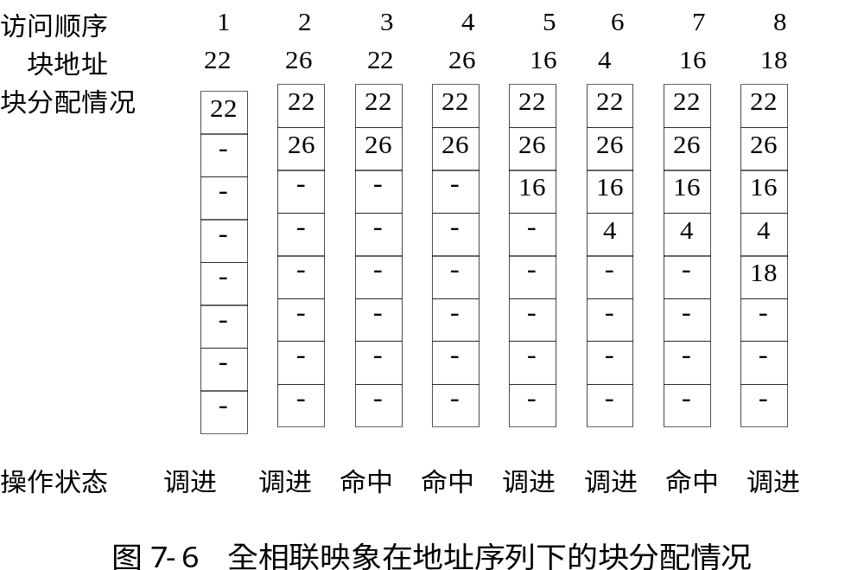
(3). 组相联映像
组相联映象方式是直接映象和全相联映象的一种折衷方案。这种方法将存储空间分为若干组，各组之间是直接映像，而组内各块之间则是全相联映像。

Slide 12
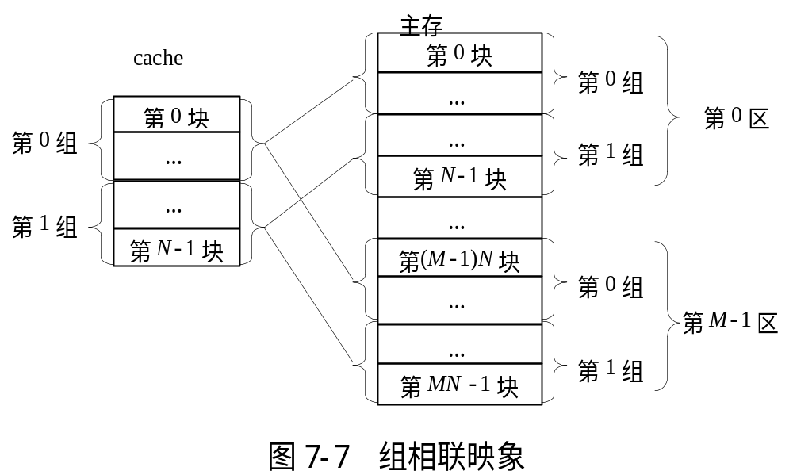
它是上述两种映像方式的一般形式，如果组的大小为1，即Cache空间分为2^{n}组，就变为直接映像；如果组的大小为Cache整个的尺寸，就变为了全相联映像。组相联方式在判断块命中及替换算法上都要比全相联方式简单，块冲突的概率比直接映像的低，其命中率也介于直接映像和全相联映像方式之间。
n路组相联：组内有n块

Slide 13
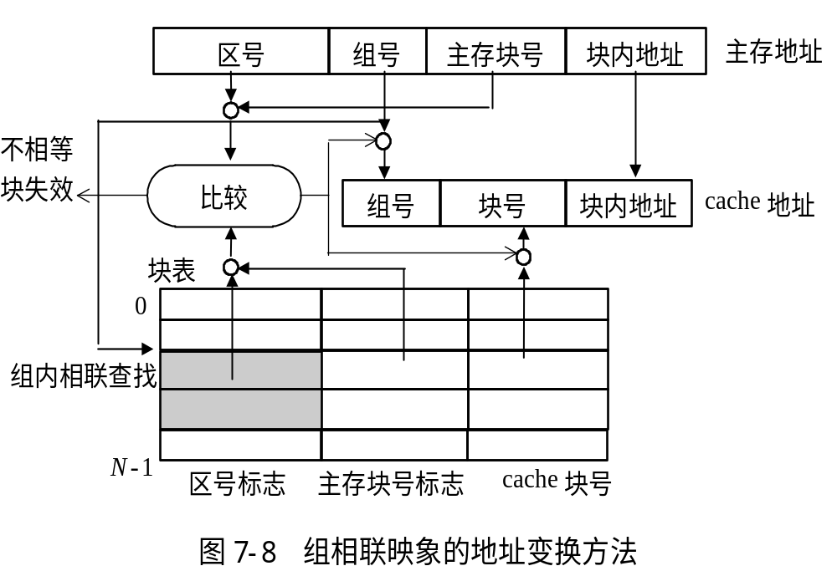
N = 区内块数，阴影区表示查找范围，根据组号在块表中寻找组，组内相联查找。

Slide 14
例：设cache有8个块，分成2个组(4路组相联)
例：某计算机的cache 采用4路组相联映像，cache容量为16KB, 主存容量为2MB，每个字块有8个字，每个字有32位.问：主存地址多少位(按字节编址)，各字段如何划分？
解：主存容量为2MB，所以主存地址为21 位。各字段划分为：
主存高位地址 7bits | Cache组号 7bits | 组内字块号 2bits | 块内地址 3bits | 字节 2bits
主存高位地址(7bits) +组内字块号(2bits)为cache中的标记。
2、替换策略
Cache和存储器一样具有两种基本操作，即读操作和写操作。
当CPU发出读操作命令时，根据它产生的主存地址分为两种情形：一种是需要的数据已在Cache中，那么只需直接访问Cache，从对应单元中读取信息到数据总线；另一种是需要的数据尚未装入Cache，CPU需从主存中读取信息的同时，Cache替换部件把该地址所在的那块存储内容从主存拷贝到Cache中；若Cache中相应位置已被字块占满，就必须去掉旧的字块。常见的替换策略有：

Slide 15
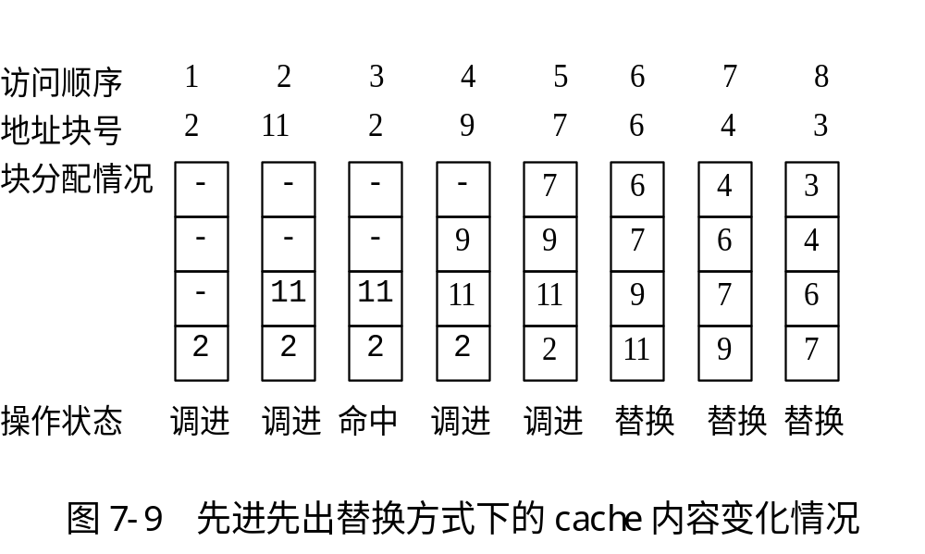
(1)随机法
(2)先进先出策略FIFO（First In First Out）
总是把最先调入的Cache字块替换出去，它不需要随时记录各个字块的使用情况，较容易实现；缺点是经常使用的块，如一个包含循环程序的块也可能由于它是最早的块而被替换掉。

Slide 16
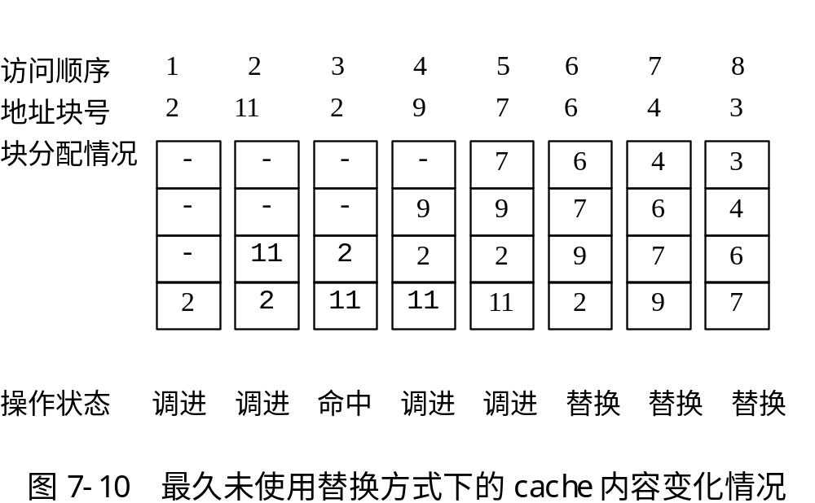
3．最近最少使用策略LRU（Least Recently Used）
是把当前近期Cache中使用次数最少的那块信息块替换出去，这种替换算法需要随时记录Cache中字块的使用情况。LRU的平均命中率比FIFO高，在组相联映像方式中，当分组容量加大时，LRU的命中率也会提高。

Slide 17
3,4,2,6,4,3,7,4,3,6,3,4,8,4,6 的LRU算法
页面请求 |  | 3 | 4 | 2 | 6 | 4 | 3 | 7 | 4 | 3 | 6 | 3 | 4 | 8 | 4 | 6
L R U | ③ | 3 | 3 | 3 | 4 | 2 | 6 | 4 | 3 | 7 | 4 | 4 | 6 | 3 | 3 | 8
 | ② | / | 4 | 4 | 2 | 6 | 4 | 3 | 7 | 4 | 3 | 6 | 3 | 4 | 8 | 4
 | ① | / | / | 2 | 6 | 4 | 3 | 7 | 4 | 3 | 6 | 3 | 4 | 8 | 4 | 6
 | 命中 | × | × | × | × | √ | × | × | √ | √ | × | √ | √ | × | √ | ×

Slide 18
三、多层次Cache结构
计算机开始实现Cache时,是将指令和数据存放在同一Cache中的.后来随着计算机技术的发展和处理速度的加快,存取数据的操作经常会与取指令的操作发生冲突,从而延迟了指令的读取.发展的趋势是将指令Cache和数据Cache分开而成为两个相互独立的Cache.
高速缓存分两类：一类称为L1 Cache，安装在处理器的内部，也叫做片内Cache；另一类为L2 Cache，安装于处理器与主存之间的总线上。
L1 Cache又分为两部分：一部分用于缓存指令，称作指令Cache；另一部分用于缓存数据，称作数据Cache。L1 Cache与处理器同频工作，它对系统性能影响最大。一般情况下，L1 Cache容量越大，处理器的运行速度就越快。
片内Cache的容量受芯片集成度的限制,一般在几十KB以内,因此命中率比大容量Cache低.于是推出了二级Cache方案:其中第一级Cache(L1)在处理器芯片内部;第二级Cache(L2)在片外,其容量可从几十KB到几百KB,采用SRAM存储器,两级Cache之间一般有专用总线相连.Pentium微处理器支持片外的第二级Cache,其容量为256KB或512KB.也是采用两路组相连方案.

Slide 19
Pentium处理器支持“修改/排它/共享/无效”(modified/exclusive/shared/invalid,简称MESI)协议.它原是为多处理器系统的Cache一致性设计的,但也适用于单处理机的二级Cache系统. 数据Cache的每一行包含两个状态位,每一Cache行处于4种状态之一,各状态的意义如下:
(1)修改(Modified,简称M)
本Cache行中的数据已被修改(与主存的内容不同),仅在本Cache中的数据是正确的.
(2)排它(Exclusive,简称E)
本Cache行中的数据与主存中的数据相同,但不存在于其他Cache中。
(3)共享(Shared,简称S)
本Cache行中的数据与主存中的数据相同,且可存在于其他Cache中；
(4)无效(Invalid,简称I)
本Cache行中的数据无效.

Slide 20
5.3 虚拟存储器
一、虚拟存储器概述
对内存进行逻辑上的扩充，现在普遍采用虚拟存储管理技术。
虚拟存储技术的基本思想:把有限的内存空间与大容量的外存统一管理起来，构成一个远大于实际内存的、虚拟的存储器。
此时，外存是作为内存的直接延伸，用户并不会感觉到内、外存的区别，即把两级存储器当作一级存储器来看待。一个作业运行时，其全部信息装入虚存，实际上可能只有当前运行的必需一部分信息存入内存，其他则存于外存，当所访问的信息不在内存时，系统自动将其从外存调入内存。
虚拟存储器是一个逻辑模型，并不是一个实际的物理存储器。
虚拟存储器不仅解决了存储容量和存取速度之间的矛盾，而且也是管理存储设备的有效方法。有了虚拟存储器，用户无需考虑所编程序在主存中是否放得下或放在什么位置等问题。
虚拟存储器和Cache都是基于程序局部性原理

Slide 21
Cache与虚拟存储器的主要区别
存储系统 | Cache | 虚拟存储器
要达到的目标 | 提高(主存)速度 | 扩大(主存)容量
实现方法 | 全部硬件 | 软件为主,硬件为辅
两级存储器速度比 | 3倍~10倍 | 10⁵倍
页(块)大小 | 1字~16字 | 1KB~16KB
等效存储容量 | 主存储器 | 虚拟存储器
透明性 | 对系统和应用程序员 | 仅对应用程序员
不命中时的处理方法 | 等待主存储器 | 任务切换

Slide 22
二、段式虚拟存储器
段按程序逻辑结构划分的，面向用户的，各个段的长度因程序而异。
段是利用程序的模块化性质,按照程序的逻辑结构划分成的多个相对独立部分.例如,过程,子程序,数据表,阵列等.段作为独立的逻辑单位可以被其他陈规段调用,这样就形成段间连接,产生规模较大的程序.
一般用段表来指明各段在主存中的位置,每段都有它的名称(用户名称或数据结构名或段号),段起点,段长等.
段表本身也是主存储器的一个可再定位段.
主存和辅存的管理按程序段为单位进行管理

Slide 23
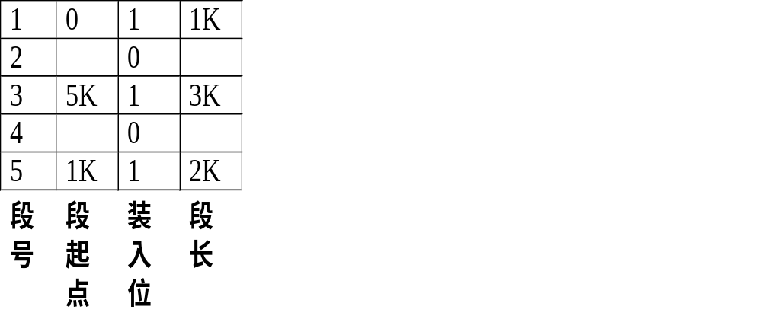
程序空间 大小
段1 1K
段2 2K
段3 3K
段4 1K
段5 2K
段 表
主存空间 地址
0 1K
3K
5K
段1
段5
段3
8K-1
段式管理系统的优点是段的分界与程序的自然分界相对应; 段的逻辑独立性使它易于编译,管理,修改和保护,也便于多道程序共享.
缺点是容易在段间留下许多空余的零碎存储空间不好利用,造成浪费.

Slide 24
段式虚实地址转换
段表起始地址
段表长度
<
段号2
位移量100
越界
虚地址
段号
段长
基址
+
0
1000
6000
1
600
4000
2
500
8000
主存
3
200
9200
物理地址
8100
段表

Slide 25
三、页式虚拟存储器
把虚拟空间分成页：逻辑页、虚页，主存空间也分成同样大小的页：物理页、实页；
页式管理系统的信息传送单位是定长的页,主存的物理空间也被划分为等长的固定区域,称为页面.新页调入主存也容易掌握,只要有空白页面就可. 可能造成浪费的是程序最后一页的零头,是不能利用的页内空间,它比段式管理系统的空间浪费要小得多.
虚拟地址到主存实地址的变换是由放在主存的页表来实现。在页表中，对应每一个虚拟逻辑页号有一个表目，表目内容至少要包含该逻辑页所在的主存页面地址（物理页号），用它作为实（主）存地址的高字段，与虚存地址的页内行地址字段相拼接，就产生了完整的实主存地址，据此访问主存。
通常，在页表的表项中还包括装入位（有效位）、修改位、替换控制位及其他保护位等组成的控制字段。
页式管理系统的缺点正好和段式管理系统相反,由于页不是逻辑上独立的实体,所以处理,保护和共享都不及段式来得方便.

Slide 26
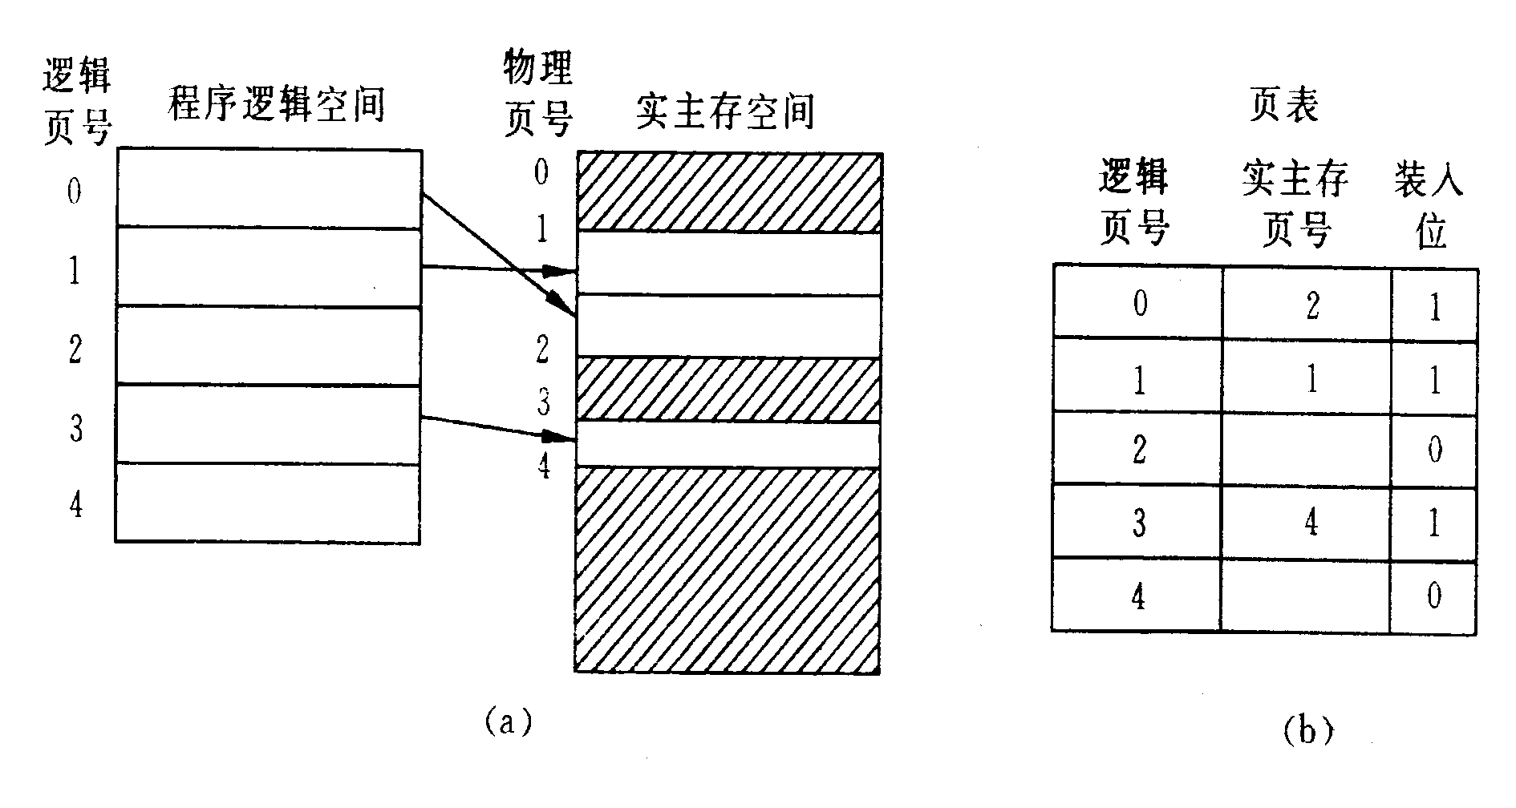
某个程序有5页(逻辑页号0~4),个页分别主存不连续的页面位置,用页表记录逻辑页号及其所对应的实主存页号,页表是由操作系统建立的. 图中页号0, 1, 3已分配实主存空间,所以装入位为“1”.

Slide 27
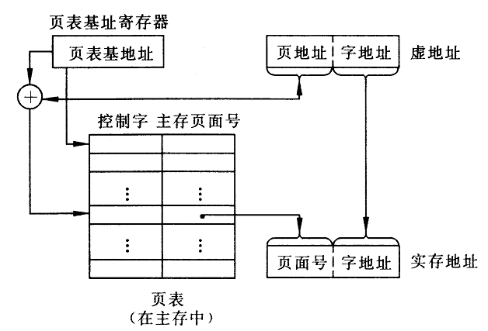
虚拟地址到主存实地址的变换是由页表来实现的.在页表中,对应每一个虚存页号有一个表目,表目内容至少要包含该虚页所在的主存页面地址(页面号),用它作为实(主)存地址的高字段;与虚拟地址的字地址字段相拼接,就产生完整的实主存地址,据此访问主存.

Slide 28
通常,在页表的表项中还包括装入位(有效位),修改位,替换控制位和其他保护位等组成的控制字. 如：
装入位为“1”：表示该虚页已从辅存调入主存;
装入位为“0”,表示对应的虚页尚未调入主存。
访问该页就要产生页面失效中断,启动I/O系统,根据外页表项目中查得的辅存地址,由磁盘等辅存中读出新的页到主存中来.
修改位：指出主存页面中的内容是否被修改过,替换时是否要写回辅存.
替换控制位：指出需替换的页等.
假设页表是保存在(或已调入)主存储器中,在访问存储器时,首先要查页表,即使页面命中,也得先访问一次主存去查页表,再访问主存才能取得数据,这就相当于主存速度降低了一倍. 如果页面失效,要进行页面替换,依面修改,访问主存次数就更多了.

Slide 29
把页表的最活动部分存放在快速存储器中组成快表,这是减小时间开销的一种方法.
在一些影响工作速度的关键部分引入了硬件支持.例如,采用按内容查找的相联存储器并行查找。
快表由硬件组成,通常称为转换旁路缓冲器(translation lookaside buffer,简称TLB)。
它比页表小得多,一般在16行~64行之间,快表只是慢表(指主存中的页表)的小小的副本。

Slide 30
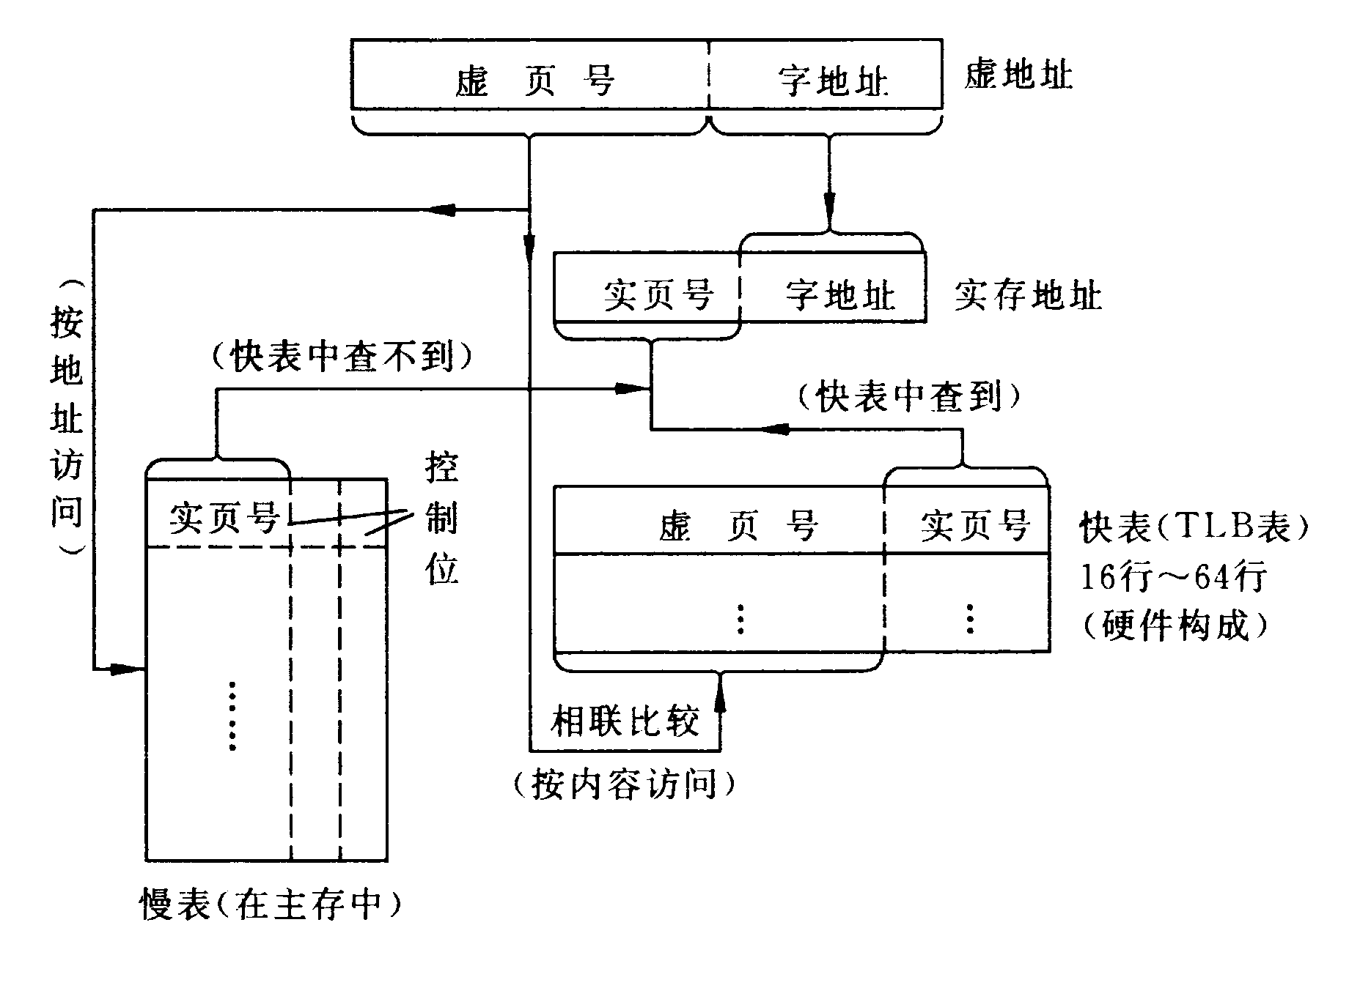
快表与慢表实现虚实地址转换

Slide 31
查表时,由虚页号同时去查快表与慢表,当在快表中有此虚页号时,就能很快地找到对应的实页号送入实主存地址寄存器,并使慢表的查找作废,从而就能做到虽采用虚拟存储器但访主存速度几乎没有下降.
如果在快表中查不到时,那就要费一个访主存时间查慢表,从中查到实页号送入实主存地址寄存器,并将此虚页号和对应的实页号送入快表,替换快表中某一行内容,这也要用到替换算法.

Slide 32
如果页式虚拟存储器的中,虚存空间比较大,而页面比较小,于是页表就比较长。
当页表长度超过一个页面的大小时,页表就可能分成几页,可分存于几个不连续的主存页面中,然后将这些页表的起始地址又放入一个新页表中.
这样就形成了二级页表层次。
一个大的程序可能需要多级页表层次.
程序运行时,除了第一级页表需驻留在主存,整个页表中只需有一部分在主存中,大部分可存于辅存,需要时再由第一级页表调入,从而可减少每道程序占用的主存空间.

Slide 33
虚拟地址到物理地址的转换
虚拟地址
0 0 1 0 0 0 0 0 0 0 0 0 0 1 0 0
存在位
0
010
1
1
001
1
程序页表
2
110
1
110
3
000
1
12 位偏移
4
100
1
5
000
0
实存(主存)地址
1 1 0 0 0 0 0 0 0 0 0 0 1 0 0
页表(慢表)在主存中的地址由页表寄存器指出。

Slide 34
四、段页式虚拟存储器
段页式虚拟存储器是段式虚拟存储器和页式虚拟存储器的结合。
把程序按逻辑单位分段以后，再把每段分成固定大小的页。程序对主存的调入调出是按页面进行的，但它又可以按段实现共享和保护。
可兼备页式和段式系统的优点。
段表中的每个表目对应一个段。
每个表目有指向该段的页表的起始地址(页号)；
该段的控制保护信息由页表指明该段各页在主存中的位置以及是否已装入,已修改等标志.

Slide 35
四、段页式虚拟存储器
如果有多个用户在机器上运行,称为多道程序。
多道程序的每一道(每个用户)需要一个基号(用户标志号),可由它指明该道程序的段起点(存放在基址寄存器中).
虚拟地址格式如下:
基号D | 段号S | 页号P | 页内地址d

Slide 36
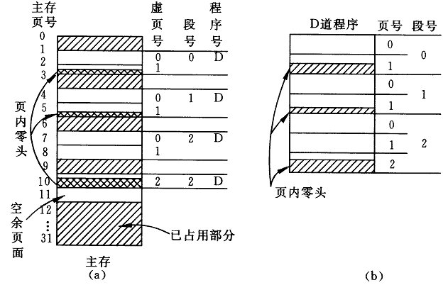
假设实主存分成32个页面,有A,B,C三道程序已经占用主存,现在又有D道程序要进入,它有三段,段内页号分别为0,1; 0,1; 0,1,2.如采用纯段式管理,虽然主存空间总计空余相当于8个页面,比D答程序所需空间(相当于7个页面)要大,但因第二段所需空间相当于3个页面,比任何空隙都大而无法进入.
采用段页式管理后则可调入,各段,页在主存位置如图。

Slide 37
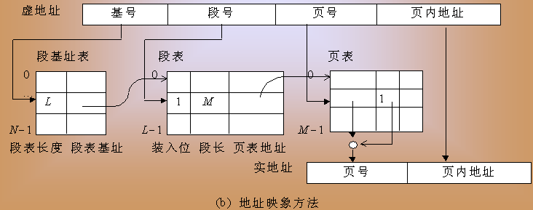
  段页式虚拟存储系统由虚拟地址向实主存地址的变换至少需查两次表(段表与页表). 段,页表构成表层次。
段页式虚拟存储器中,一般设置TLB表,以加快地址转换过程.

Slide 38
五、虚拟存储器工作的全过程
对虚拟存储器来说,程序员按虚存空间编制程序,这个虚地址由虚页号及页内地址组成。
虚地址 | 虚 页 号 Nv | 页内地址Nr
这个虚地址也仅是辅存的逻辑地址,辅存的实地址如下。
Nvd
Nd:
磁盘机号
磁头号
柱面号
块 号
块内地址
因此虚拟存储器中还有虚拟地址到辅存实地址的转换.辅存一般按信息块编址,假定一个块的大小等于一个虚页面的大小,这样就只需把虚页号变换到Nvd即可完成虚地址到辅存实地址的变换.为此可采用页表的方式,把由Nv变换成Nvd的表称为外页表,而把Nv变换到主存实页号的表称为内页表。

Slide 39
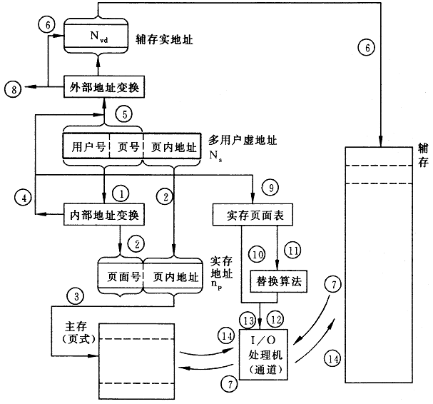
多用户虚拟存储器工作过程

Slide 40
多用户虚拟存储器工作过程
在虚拟存储器每次访主存时,都需要将多用户虚地址变换成主存实地址①②,因此,需要有虚页号变换成主存实页号的内部地址变换,可由查内页表来实现.当对应的有效为“1”时,就按主存实地址n_{p}访主存③;
如果对应该虚页的装入位为“0”,表示该页不在主存中,就产生页面失效中断④,由中断处理程序到辅存中调页.先通过外部地址变换⑤,例如查外页表,将多用户虚地址变换成辅存中的实地址Nvd; 到辅存中去选页⑥,将该页内容经过I/O处理机或通道送入主存⑦.
此时还需要确定调入页应该进入主存中哪一个页面位置,这就需要查实存页表⑨. 当主存未装满时,只需找到空页面⑩;而当主存已装满时,就需要通过替换算法寻找替换页⑾⑿.把确定了的实页号送入通道⒀.在进行页面替换时,如果被替换的页调入主存后一直未经修改,则不需送回辅存,如果已修改则需先将它送回辅存原来的位置⒁,而后再把调入页装入主存⑦,是否修改过是可以由主存页表指明的.
如果所需的页未装入辅存,还需再进入中断,进行出错处理或其他处理⑧

Slide 41
六、存储管理部件(MMU)
现代计算机一般都有辅助存储器，但具有辅存的存储系统不一定是虚拟存储系统。
虚拟存储系统有两大特点：
允许用户用比主存空间大得多的空间来访问主存；
每次访存都要进行虚实地址的转换。
为了实现逻辑地址到物理地址的转换，并在页面失效时进入操作系统环境，设置了硬件实现的存储管理部件MMU,而整个虚拟存储器的管理是由MMU部件与操作系统共同完成的。

Slide 42
5.4 相联存储器
associative memory: 不是按照地址访问的存储器,而是按所存数据字的全部或部分内容进行查找（或检索）的存储器。
设存储器有W个字,字长n位. CR为比较数寄存器,字长也为n位,存放要比较的数(或要检索的内容). MR为屏蔽寄存器,与CR配合使用,字长也为n位. 当按比较数的部分内容进行检索时,相应地把MR中要比较的位设置成“1”，不要比较的位设置成“0”.下例中,表示需要按2~6为的内容进行比较,所以MR的第2~6位为“1”,其余各位均置“0”. 置成“1”的字段称为关键字段.
SRR为查找结果寄存器,字长为W位,假如比较结果第i个字满足要求,则SRR中的第i位为“1”,其余各位均为“0”,若同时有n个字满足要求,则相应地就有n位为“1”.
有的相联存储器还设置有字选择寄存器WSR,用来确定哪些字参与检索,若字选择寄存器某位为“1”,则表示其对应的存储字参与检索,反之,不参与检索.

Slide 43
相联存储器框图
 | × | × | × | × | × | × | × | × | × | … | × | CR
 | 0 | 0 | 1 | 1 | 1 | 1 | 1 | 0 | 0 | … | 0 | MR
字0 |  |  |  |  |  |  |  |  |  | …
字1 |  |  |  |  |  |  |  |  |  | …
 |  |  |  |  |  | … |  |  |  |  |  |  | … |  | …
i
 |  |  |  |  |  | … |  |  |  |  |  |  | … |  | …
w－1
 | 0 | 1 | 2 | 3 | 4 | 5 | 6 | 7 | 8 | … | n | SRR |  | WSR
 | 位

Slide 44
相联存储器检索举例
0 | 0 | 0 | 0 | 0 | 559 | 第一次查找寄存器内容
0…0 | 0…0 | 0…0 | 0…0 | 0…0 | 11…1 | 屏蔽寄存器内容
1 | 赵×× | 男 | 17 | ××系 | 582 |  | 1 |  |  |  |  | 1
2 | 钱×× | 男 | 18 | ××系 | 611 |  | 0 |  |  |  |  | 1
3 | 孙×× | 女 | 18 | ××系 | 584 |  | 1 |  |  |  |  | 1
4 | 李×× | 男 | 18 | ××系 | 530 |  | 0 |  |  |  |  | 0
5 | 周×× | 女 | 17 | ××系 | 604 |  | 0 |  |  |  |  | 1
6 | 吴×× | 女 | 18 | ××系 | 580 |  | 1 |  |  |  |  | 1
7 | 郑×× | 男 | 18 | ××系 | 572 |  | 1 |  |  |  |  | 1
8 | 王×× | 男 | 18 | ××系 | 578 |  | 1 |  |  |  |  | 1
…
N | 丁×× | 女 | 19 | ××系 | 520 |  | 0 |  |  |  |  | 0
准考证号 | 姓名 | 性别 | 年龄 | 志愿 | 总分 |  | SRR |  |  |  |  | WSR
 |  |  |  |  |  | 第二次查找结果 |  |  |  |  | 第一次查找结果

Slide 45
学生入学考试总成绩已存入相联存储器. 要求列出“总分”在560分~600分范围内的考生名单.用二次查找完成,第一次找出“总分”大于559分的考生名单,第二次从名单中再找出总分小于601分的考生,因此分别将559分和601分作为关键字段内容置于比较寄存器中.
屏蔽寄存器只在“总分”字段上设置成11…1,而在其他字段设置成00…0,表示不必比较.第一次查找结果送入SRR中,为了进行第二次查找,先将SRR内容送WSR,并将屏蔽寄存器中的559更换成601,然后将第二次查到结果送入SRR中,SRR中为“1”的位所对应的考生,其成绩必在560~600之间.
为了进行检索,还要求相联存储器能进行各种比较操作(相等,不等,小于,大于,求最大值和最小值等). 比较操作是并行进行的,即CR中的关键字段与存储器的所有W个字的相应字段同时进行比较.

Slide 46
5.5 存 储 保 护
进行存储保护的原因：当多个用户共享主存时，多个用户程序和系统软件存于主存中。为使系统能正常工作，应防止由于一个用户程序出错而破坏其他用户的程序和系统软件，还要防止一个用户程序不合法地访问不是分配给它的主存区域。
通常采用的方法是：存储区域保护和访问方式保护。
一、存储区域保护
在虚拟存储系统中,由于一个用户程序的各页能离散地分布于主存中,不能用界限寄存器方法,通常采用页表保护和键保护等方式.
(1)页表和段表保护
每个程序都有自己的页表和段表,段表和页表本身都有自己的保护功能.
无论地址如何出错,也只能影响到相应的几个主存页面.
假设一个程序有3个虚页号并已分给它3个实页号.如果虚页号出错,超出三个虚页号范围,必然在页表中找不到,也就访问不了内存,不会侵犯其他程序空间.

Slide 47
段表和页表的保护功能相同.
段表中还包括段长,段长通常由该段所包含的页数表示,当虚地址中的页号大于段表中的段长(用页数表示段长)时,说明次页号为非法,可发越界中断.
段表和页表保护是在没形成主存地址前的保护.但若在地址变换过程中出现错误,形成了错误主存地址,这种保护将无效.
⑵键方式
键保护方式的基本思想：为主存的每一个页配一个键,称为存储键,它相当于一把“锁”. 它由操作系统赋予的.每个用户的实存页面的键都相同. 钥匙为访问键. 访问键赋予每道程序,保存在该道程序的状态寄存器中. 当数据要写入主存的某一页时,访问键要与存储键相比较. 若两键相符,则允许访问该页,否则拒绝访问.

Slide 48
⑶环保护方式
以上两种保护方式都是保护别的程序区域不受破坏,而正在运行的程序本身则受不到保护. 环状保护方式则可以做到对正在执行的程序本身进行保护.
环保护方式是按系统程序和用户程序的重要性及对整个系统的正常运行的影响程度进行分层,每一层叫做一个环,列有环号.环号大小表示保护的级别,环号越大,等级越低.
在现行程序运行前,先由操作系统规定好程序各页的环号,并置入页表中,并把该道程序开始运行时在主存中所处位置的环号送入现行环号寄存器,同时把上限环号置入上限环号寄存器.

Slide 49
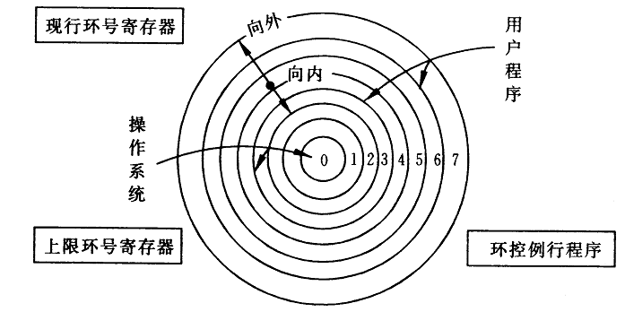
当程序要转换到另一页时,要把现行环号寄存器的内容同要转去的页的环号比较,如果现行环号小于或等于要转去的页的环号,则可以转,这时要把现行环号寄存器的内容改为要转去的新页的环号.如果现行环号大于要转去的页的环号,则产生中断,由操作系统判断是否可转移,如果允许转移才能转,这时要把现行环号寄存器内容改为这个较小的环号,如果不允许转移则按出错处理.但无论如何现行程序不能访问低于上限环号的存储区域.
在存取数据时也要进行同样的比较,只有在现行环号小于等于被访问数据所在页的环号时才允许读写数据.

Slide 50
二、访问方式保护
主存信息使用可有三种方式:
  读(R)；
  写(W)；
  执行(E)：指作为指令来用.
相应的访问方式保护就有R,W,E三种以及由这三种方式形成的逻辑组合.
访问方式保护可以和上述区域保护结合起来使用.
例如,在界限寄存器中加一位访问方式位;采用环式保护和页式保护时将访问方式位放在页表和段表中,使得同一环内或同一段内的各页可以有不同的访问方式,从而增强了保护的灵活性.

Slide 51
为了有效地实现存储保护,还应该对计算机中某些寄存器的设置进行限制大多数计算机在执行程序时把工作状态分成两种：
  特权状态或管态：是执行操作系统或管理程序时所处的状态。
  目态：是执行用户程序时所处的状态.
为了防止因程序员编程出错而影响整个系统的工作,在机器中设置了一些特权指令(规定特权指令只有操作系统等系统程序才能使用)。
如在用户程序中出现特权指令,则在执行到该指令时立即中止程序的执行并发出中断.
特权指令有:
  界限寄存器上、下界设置;
  程序状态字PSW设置;
  某些机器将I/O指令,停机指令。

Slide 52
本 章 小 结
1、存储系统的层次结构
2、高速缓冲存储器(cache)
地址映象方式:直接映像、全相联映像、组相联映像。
替换策略
3、 虚拟存储器
页式虚拟存储器、段式虚拟存储器、段页式虚拟存储器
虚拟存储器工作的全过程
4、相联存储器
5、存 储 保 护
存储区域保护
访问方式保护。
第六章

Slide 53
习题
1 一个虚拟存储器有8个页面，页面大小为1024字，内存有4个页面框架，页面的内容为
虚页号 | 0 | 1 | 2 | 3 | 4 | 5 | 6 | 7
实页号 | 3 | 1 | - | - | 2 | - | 0 | -
对应以下虚拟地址的主存地址是什么？哪些虚拟地址将引起页面失效？
（1） 0 （2）3 728 （3） 1 023 （4）1024 （5） 1025 （6） 7 800 （7） 4096
解答：页面大小为1024字，内存有4个页面框架，所以内存地址格式为:
页面(11,10) | 页面地址(9~0)

Slide 54
(1）0 对应的实页号为3、页内地址为0 ，所以主存地址是
11 00 0000 0000=C00H
(2)3 728 / 1024=3 余 656，虚页面 3 将引起页面失效
(3)1 023 / 1024=0 余 1023，虚页0 对应的实页号为3，页内地址1023，所以主存地址是：11 11 1111 1111＝FFFH
(4)1 024 / 1024=1 余 0，虚页1 对应的实页号为1，页内地址0，所以主存地址是：01 00 0000 0000=400H
(5)1 025/ 1024=1 余 1，虚页1 对应的实页号为1，页内地址1，所以主存地址是：01 00 0000 0001＝401H
(6)7 800/1024=7 余 632，虚页面 7 将引起页面失效
(7)4 096/ 1024=4 余 0，虚页4 对应的实页号为2，页内地址1023，所以主存地址是：11 00 0000 0000＝800H

Slide 55
作 业

